Slide 1
REPACTUAÇÃO DA POLÍTICA NACIONAL DE INCENTIVO PARA IST/HIV/AIDS E HEPATITES VIRAIS NO ESTADO DE SÃO PAULO.

Slide 2
PORTARIA GM/MS Nº 232, DE 7 DE FEVEREIRO DE 2022
Aprova os novos valores da transferência fundo a fundo do Incentivo às Ações de Vigilância, Prevenção e Controle das IST, Aids e Hepatites Virais, do Bloco de Manutenção das Ações e Serviços Públicos de Saúde, do Grupo de Vigilância em Saúde e dá outras providências. São Paulo 50.000.000,00 um aumento de R$ 4.501.541,00
Considerando a Portaria de Consolidação nº 6/GM/MS, de 28 de setembro de 2017, no art. 439, esse incentivo é composto de:
Qualificação das Ações de Vigilância e Promoção da Saúde as DST/AIDS e hepatites virais, incluindo o apoio a organizações da sociedade civil ; (Origem: PRT MS/GM 1378/2013, Art. 20, I);
Casas de Apoio para Pessoas Vivendo com HIV/AIDS; e (Origem: PRT MS/GM 1378/2013, Art. 20, II);
Fórmula infantil às crianças verticalmente expostas ao HIV. (Origem: PRT MS/GM 1378/2013, Art. 20, III)

Slide 3
PROPOSTA REDISTRIBUIÇÃO – 2022
Os recursos adicionais não contemplarão a Secretaria de Estado da Saúde;
Os recursos adicionais não contemplarão as Secretarias Municipais da Saúde de grande porte;
Manutenção de todos os 145 municípios já qualificados na Política de Incentivo;
Os recursos de IST/HIV/Aids e de Hepatites Virais passam a ser unificados na pactuação em CIB;
Inclusão de 17 novos Municípios;
Aumento no valor do piso mínimo de R$75.000,00 para R$110.000,00;

Slide 4
PROPOSTA REDISTRIBUIÇÃO – 2022
Critérios avaliados para inclusão de novos municípios:
HIV/Aids
Municípios sem serviço especializado e com população acima de 100 mil habitantes;
Municípios com serviços especializados em HIV/Aids, com população abaixo de 100 mil habitantes e com número expressivo de atendimento aos usuários (HIV/aids e Hepatites Virais);
Municípios sem serviços especializados em HIV/Aids, com população abaixo de 100 mil habitantes, com número expressivo de usuários residentes que são atendidos em serviços especializados distantes do seu local de residência;
Municípios com serviços especializados em Hepatites Virais e com Unidade Dispensadora de Medicamentos- UDM, implantada no modelo de assistência farmacêutica no componente estratégico.

Slide 5
RRAS | GVE | MUNICÍPIO | Valor Total Municípios IST/HIV/Aids e Hepatites Virais | Fórmula Láctea (HIV e HTLV) | Casas de Apoio | OSC | Total
RRAS 04 | GVE X - Osasco | Embu-Guaçu | R$ 110.000,00 | R$ 2.250,00 |  |  | R$ 112.250,00
RRAS 04 | GVE X - Osasco | Juquitiba | R$ 110.000,00 | R$ 2.250,00 |  |  | R$ 112.250,00
RRAS 05 | GVE X - Osasco | Santana de Parnaíba | R$ 110.000,00 | R$ 5.000,00 |  |  | R$ 115.000,00
RRAS 07 | GVE XXIII - Registro | Cajati | R$ 110.000,00 | R$ 2.250,00 |  |  | R$ 112.250,00
RRAS 08 | GVE XXXI - Sorocaba | Cerquilho | R$ 110.000,00 | R$ 2.250,00 |  |  | R$ 112.250,00
RRAS 08 | GVE XXXII - Itapeva | Itararé | R$ 110.000,00 | R$ 2.500,00 |  |  | R$ 112.500,00
RRAS 08 | GVE XXXI - Sorocaba | Tietê | R$ 110.000,00 | R$ 2.250,00 |  |  | R$ 112.250,00
RRAS 10 | GVE XIX - Marília | Adamantina | R$ 110.000,00 | R$ 2.250,00 |  |  | R$ 112.250,00
RRAS 10 | GVE XIII - Assis | Santa Cruz do Rio Pardo | R$ 110.000,00 | R$ 2.250,00 |  |  | R$ 112.250,00
RRAS 11 | GVE XXII - Presidente Venceslau | Dracena | R$ 110.000,00 | R$ 2.500,00 |  |  | R$ 112.500,00
RRAS 13 | GVE XII - Araraquara | Descalvado | R$ 110.000,00 | R$ 2.250,00 |  |  | R$ 112.250,00
RRAS 13 | GVE XII - Araraquara | Ibitinga | R$ 110.000,00 | R$ 2.250,00 |  |  | R$ 112.250,00
RRAS 13 | GVE XII - Araraquara | Itápolis | R$ 110.000,00 | R$ 2.250,00 |  |  | R$ 112.250,00
RRAS 15 | GVE XXVI - Saõ João da Boa Vista | Espírito Santo do Pinhal | R$ 110.000,00 | R$ 2.250,00 |  |  | R$ 112.250,00
RRAS 15 | GVE XVII - Campinas | Nova Odessa | R$ 110.000,00 | R$ 2.250,00 |  |  | R$ 112.250,00
RRAS 15 | GVE XXVI - Saõ João da Boa Vista | Vargem Grande do Sul | R$ 110.000,00 | R$ 2.500,00 |  |  | R$ 112.500,00
RRAS 17 | GVE XXVIII - Caraguatatuba | Ilhabela | R$ 110.000,00 | R$ 2.250,00 |  |  | R$ 112.250,00

Slide 6
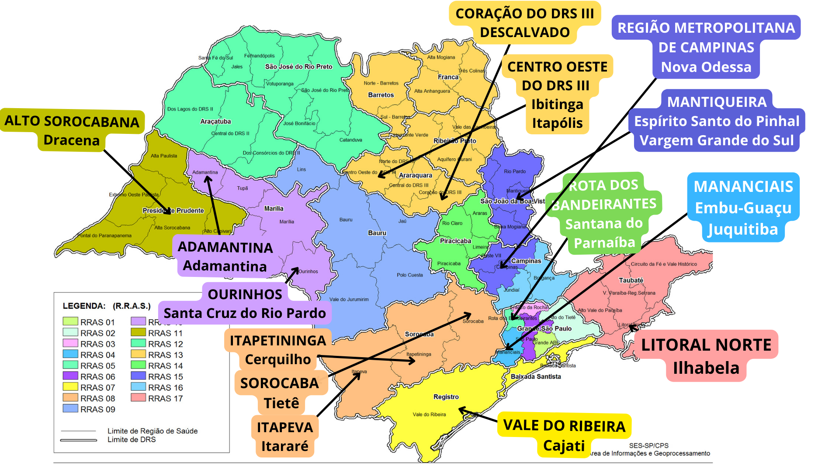
MAPA

Slide 7
Obrigado

